Slide 1
cvičení Modelování a simulace
Cvičení 2 - LS 2014 – Michel Kana

Slide 2
Co uděláme ve dnešním cvičení?
Oprava vstupního testu
Shrnuti minulého cvičeni
Malthusův model populací
Logistický model populací
Diskrétní modely jednodruhových populací
Shrnuti

Slide 3
Oprava vstupního testu

Slide 4
Shrnutí minulého cvičení
[Základ matematiky]
Koeficienty polynomu, stupeň polynomu, kořen polynomu.
Rovnice o jedné neznámé, lineární systém rovnic, nelineární systém rovnic.
Matice jako čtvercové schéma čísel, řádek a sloupec.
Lineární diferenciální rovnice a soustava rovnice .
[Matlab a Simulink]
Matlab je interaktivní programové prostředí pro počítání s maticemi, vykreslování grafů funkcí, implementace algoritmů, analýza a prezentace dat
Simulink je prostředí k simulaci dynamických systémů pomoci blokové schéma

Slide 5
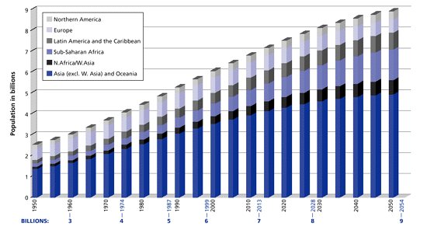
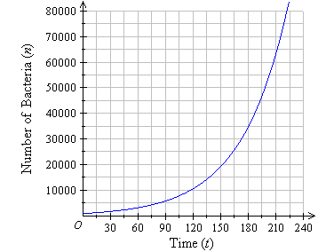
Modely jednodruhových populací
Zakladni problematika
Model změn v počtu obyvatelstva v důsledku interakcí organismů s životním prostředím, s jednotlivci jejich vlastního druhu, a s organismy jiných druhů

Slide 6
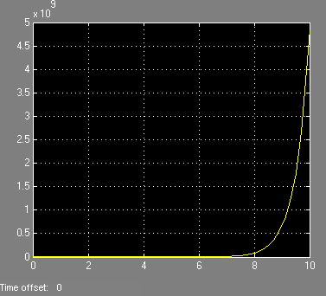
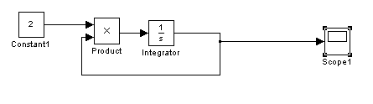
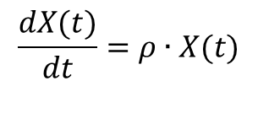
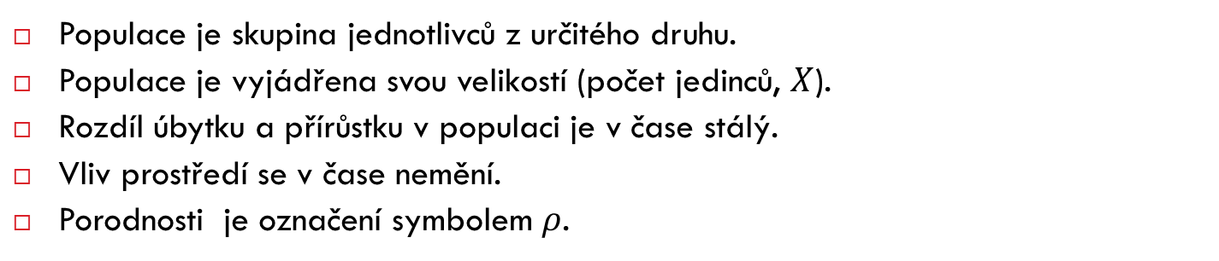
Malthusův model
Populace je skupina jednotlivců z určitého druhu.
Populace je vyjádřena svou velikostí (počet jedinců, $X$).
Rozdíl úbytku a přírůstku v populaci je v čase stálý.
Vliv prostředí se v čase nemění.
Porodnosti je označení symbolem $ρ$.
$$\frac{dX(t)}{dt}=ρ∙X(t)$$

Slide 7
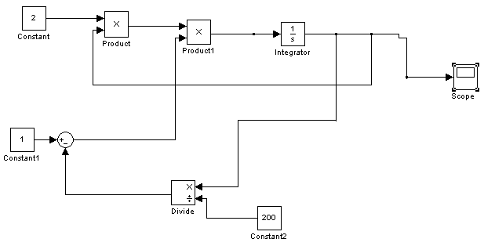
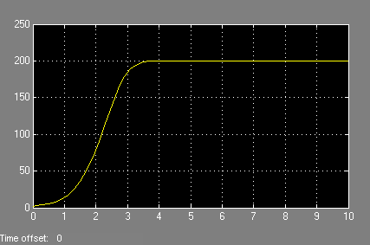
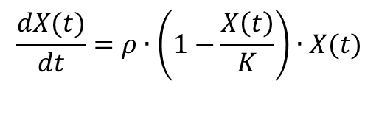
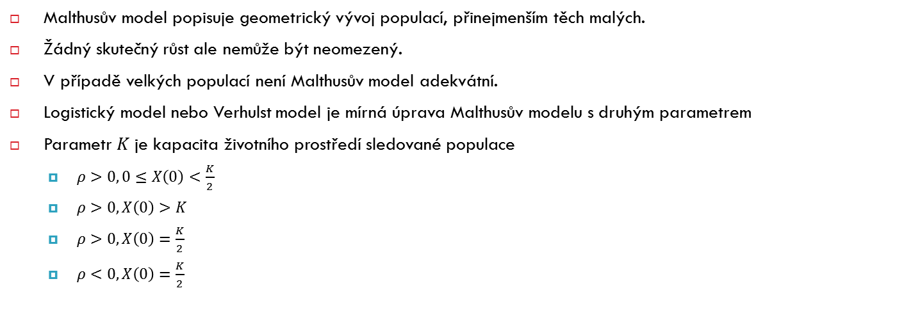
Logistický model
Malthusův model popisuje geometrický vývoj populací, přinejmenším těch malých.
Žádný skutečný růst ale nemůže být neomezený.
V případě velkých populací není Malthusův model adekvátní.
Logistický model nebo Verhulst model je mírná úprava Malthusův modelu s druhým parametrem
Parametr $K$ je kapacita životního prostředí sledované populace
$ρ>0, 0≤X\left(0\right)<\frac{K}{2}$
$ρ>0, X\left(0\right)>K$
$ρ>0, X\left(0\right)=\frac{K}{2}$
$ρ<0, X\left(0\right)=\frac{K}{2}$
$$\frac{dX(t)}{dt}=ρ∙\left(1−\frac{X\left(t\right)}{K}\right)∙X(t)$$

Slide 8
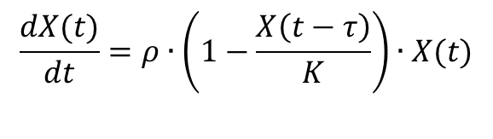
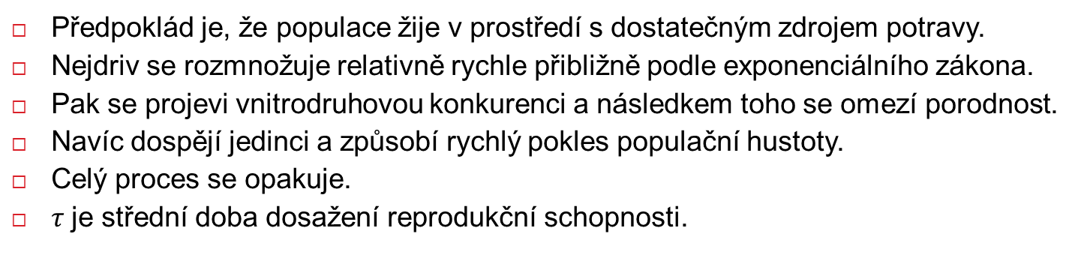
Logistický model se zpožděním
Předpoklád je, že populace žije v prostředí s dostatečným zdrojem potravy.
Nejdriv se rozmnožuje relativně rychle přibližně podle exponenciálního zákona.
Pak se projevi vnitrodruhovou konkurenci a následkem toho se omezí porodnost.
Navíc dospějí jedinci a způsobí rychlý pokles populační hustoty.
Celý proces se opakuje.
$τ$ je střední doba dosažení reprodukční schopnosti.
$$\frac{dX(t)}{dt}=ρ∙\left(1−\frac{X\left(t−τ\right)}{K}\right)∙X(t)$$

Slide 9
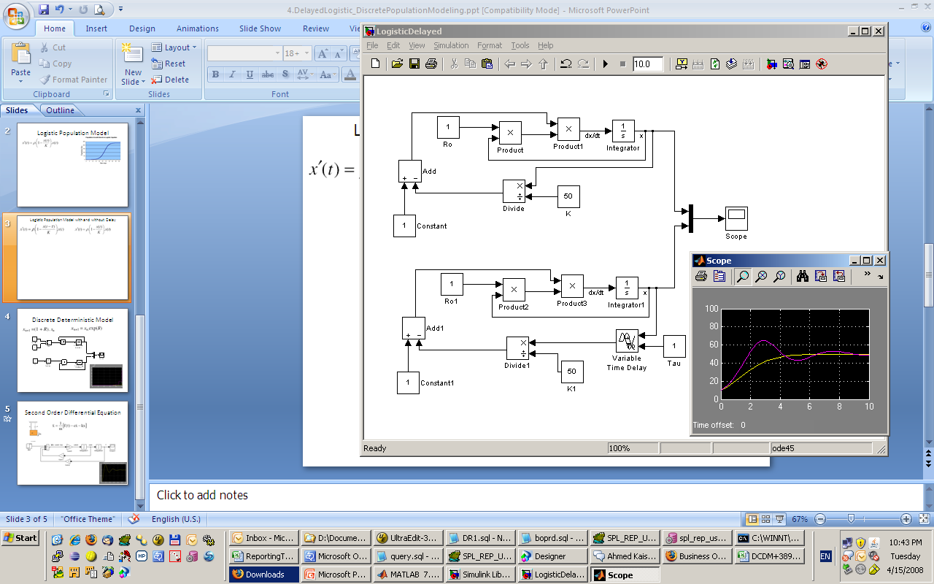
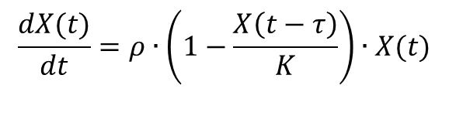
Logistický model se zpožděním
$$\frac{dX(t)}{dt}=ρ∙\left(1−\frac{X\left(t−τ\right)}{K}\right)∙X(t)$$

Slide 10

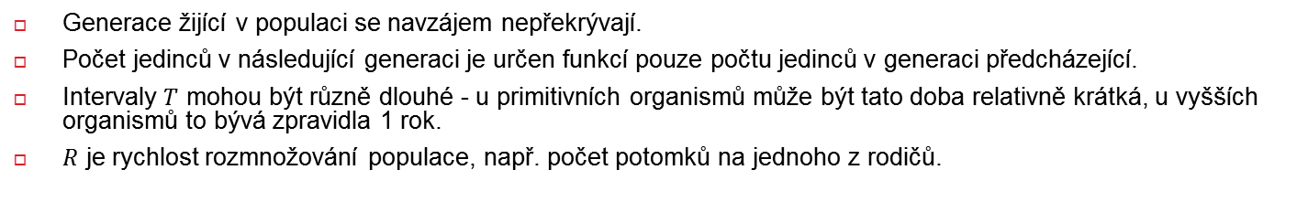

Diskrétní modely jednodruhových populací
Generace žijící v populaci se navzájem nepřekrývají.
Počet jedinců v následující generaci je určen funkcí pouze počtu jedinců v generaci předcházející.
Intervaly $T$ mohou být různě dlouhé - u primitivních organismů může být tato doba relativně krátká, u vyšších organismů to bývá zpravidla 1 rok.
$R$ je rychlost rozmnožování populace, např. počet potomků na jednoho z rodičů.
$$X_{n+T}=\left(1+R\right)∙X_{n}$$
$$X_{n+T}=e^{R}∙X_{n}$$

Slide 11
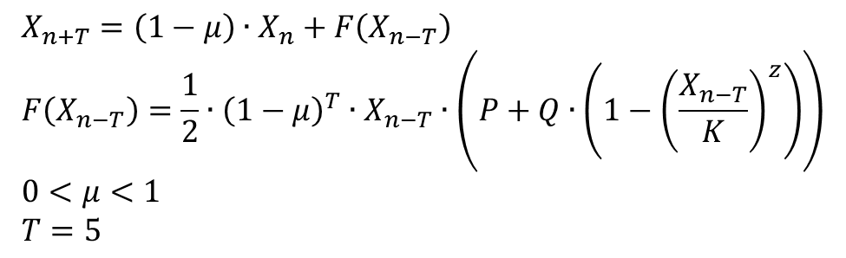
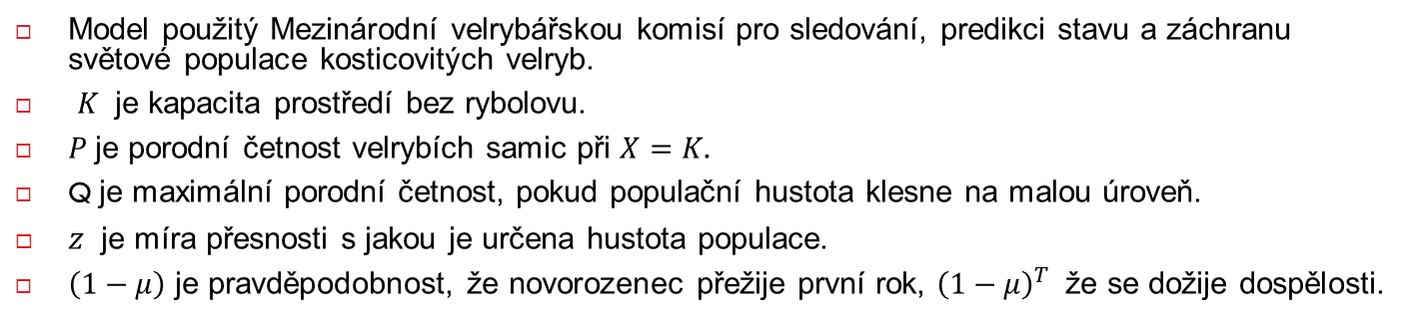
Diskrétní modely populací se zpožděním
Model použitý Mezinárodní velrybářskou komisí pro sledování, predikci stavu a záchranu světové populace kosticovitých velryb.
$K$ je kapacita prostředí bez rybolovu.
$P$je porodní četnost velrybích samic při $X=K$.
Q je maximální porodní četnost, pokud populační hustota klesne na malou úroveň.
$z$ je míra přesnosti s jakou je určena hustota populace.
$\left(1−μ\right)$ je pravděpodobnost, že novorozenec přežije první rok, ${\left(1−μ\right)}^{T}$ že se dožije dospělosti.
$$X_{n+T}=\left(1−μ\right)∙X_{n}+F\left(X_{n−T}\right) \\ F\left(X_{n−T}\right)=\frac{1}{2}∙{\left(1−μ\right)}^{T}∙X_{n−T}∙\left(P+Q∙\left(1−{\left(\frac{X_{n−T}}{K}\right)}^{z}\right)\right) \\ 0<μ<1 \\ T=5$$

Slide 12
Shrnutí dnešního cvičení
[Modely populací]
Model změn v počtu obyvatelstva v důsledku interakcí organismů s životním prostředím, s jednotlivci jejich vlastního druhu, a s organismy jiných druhů.
Malthusův model: růst je neomezený
Logistický model: kapacita životního prostředí sledované populace
Logistický model se zpožděním: střední doba dosažení reprodukční schopnosti
Diskrétní modely: počet jedinců v následující generaci je určen funkcí pouze počtu jedinců v generaci předcházející.
[Co bude dál?]
Příští týden budeme pokračovat s modelem dvoudruhových populací.

